Slide 1


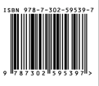
数据结构教程
第6版微课视频题库版
武汉大学 李春葆 主编
课程思政的理解
定价：65.00元

Slide 2


课程思政的理解
科学方法—图的应用
线性结构
⊂
树形结构
⊂
图形结构
线性结构可以看成是树形结构的特殊情况。
树形结构可以看成是图形结构的特殊情况。
图形结构是最普遍的一类数据结构，具有广泛的实际应用。

Slide 3

课程思政的理解
① 机器人找路径：A→B
图应用实例1
机器人路径
规划问题
A
B
② 膨胀所有物体。机器人缩为一个顶点
A
B
③ 将路径搜索转换为图的顶点搜索。可采用图遍历算法（DFS/BFS）。
B
A

Slide 4
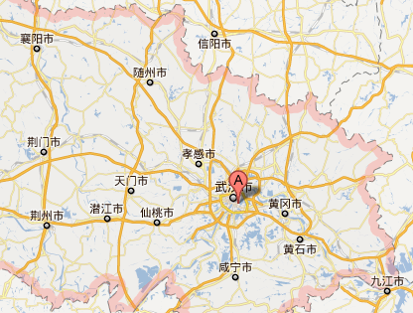
课程思政的理解
图应用实例2
GIS求最短路径问题
① 地图矢量化
求最短路径
② 图顶点搜索

Slide 5
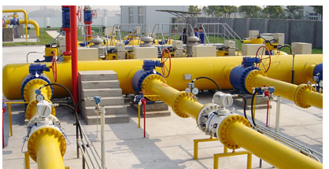
课程思政的理解
科学方法—图的应用
图应用实例3
城市规划的管网设计
最小生成树
最短路径

Slide 6
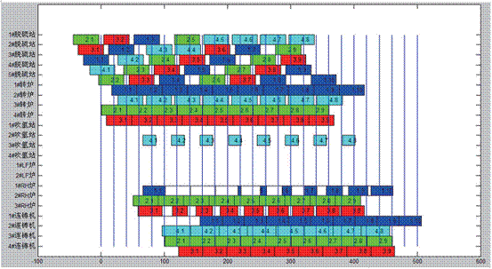
课程思政的理解
科学方法—图的应用
图应用实例4
生产进度的调度
求关键路径
… … … …

Slide 7

极简主义生活方式
本课件版权归清华大学出版社所有，仅提供教师教学使用，其他用途一律视为侵权

Slide 8

本课件版权归清华大学出版社所有，仅提供教师教学使用，其他用途一律视为侵权

